Slide 1
Анатомо-физиологические особенности и семиотика поражений сердечно-сосудистой системы у детей
Кафедра педиатрии и неонатологии
К.м.н., доцент Швечихина Елена Рудольфовна

Slide 2
Основные этапы формирования органов сердечно-сосудистой системы
Закладка сердца начинается на 2-й неделе внутриутробного развития.
На 4-й неделе сердце становится двухкамерным, формируется проводящая система сердца.
На 5-й неделе идет образование межпредсердной перегородки и сердце становится трехкамерным.
На 6–7-й неделе происходит разделение общего артериального ствола на легочную артерию и аорту, а желудочка на правый и левый.
С конца 2-го месяца беременности устанавливается плацентарное кровообращение, сохраняющееся до момента рождения ребенка.

Slide 3
Кровообращение плода

Slide 4
Кровообращение плода
Кровь, обогащенная в плаценте кислородом и другими питательными веществами, по непарной пупочной вене в составе пупочного канатика поступает к плоду.
Пупочная вена направляется к воротам печени, где образует несколько ветвей, которые сливаются с воротной веной.
Печень через эти сосуды получает наиболее богатую кислородом кровь.

Slide 5
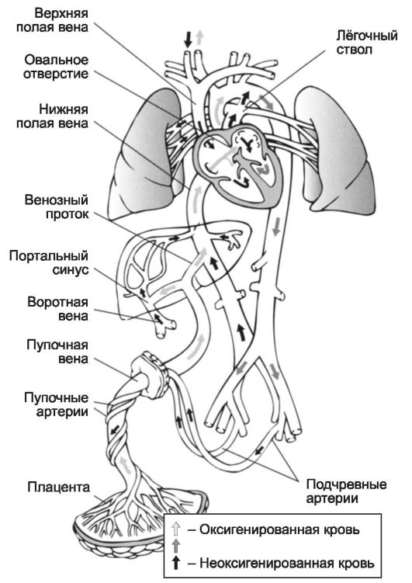
Другая, большая, часть артериальной крови через аранциев (венозный) проток направляется в нижнюю полую вену и смешивается с венозной кровью, оттекающей от нижних частей тела и печени. Из нижней полой вены смешанная кровь поступает в правое предсердие.
В правое предсердие впадает
также
верхняя полая вена,
несущая венозную кровь
из верхней половины тела.

Slide 6
В правом предсердии оба потока крови полностью не смешиваются:
кровь из нижней полой вены направляется через овальное окно в левое предсердие, а затем в левый желудочек;
кровь из верхней полой вены устремляется через правое предсердие в правый желудочек.

Slide 7
В левое предсердие поступает также небольшое количество крови из легочных вен нефункционирующих легких,
это смешение не оказывает существенного влияния на газовый состав крови левого желудочка.

Slide 8
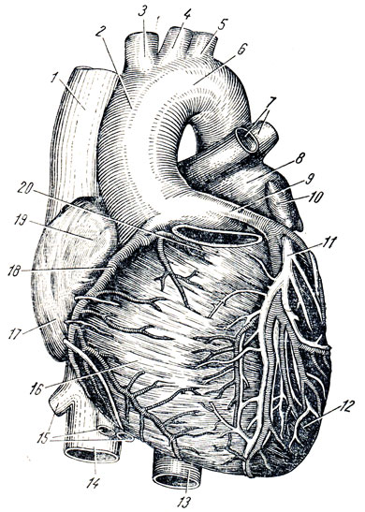
При сокращении желудочков
кровь из левого желудочка
через aorta ascendens
поступает в сосуды,
питающие верхнюю половину тела,
из правого – в легочную артерию.
Около 10 % крови проходит через нефункционирующие легкие и по легочным венам возвращается в левое предсердие.

Slide 9
Большая часть смешанной крови из легочной артерии поступает через боталлов (артериальный) проток в нисходящую часть аорты ниже места отхождения больших сосудов, питающих мозг, сердце, верхнюю часть тела.

Slide 10
Из нисходящей аорты кровь поступает в сосуды нижней половины тела, относящиеся к большому кругу кровообращения.
Частично эта кровь через пупочные артерии поступает обратно в плаценту, где обогащается кислородом, питательными веществами, и вновь поступает через пупочную вену к плоду.

Slide 11
Таким образом, для внутриутробного кровообращения характерны:
наличие связи между правой и левой половиной сердца и крупными сосудами: два право-левых шунта;
значительное превышение, вследствие шунтов, минутного объема большого круга кровообращения над минутным объемом малого круга: нефункционирующие легкие;
поступление к жизненно важным органам (мозг, сердце, печень, верхние конечности) из восходящей аорты и дуги ее более богатой кислородом крови, чем к нижней половине тела;
практически одинаковое, низкое, кровяное давление в легочной артерии и аорте.

Slide 12
Кровообращение новорожденного
У новорожденных прекращается плацентарное кровообращение: пупочная вена, венозный проток, две пупочные артерии перестают функционировать, зарастают и превращаются в связки (примерно к концу 2-й недели жизни);
Благодаря сокращению гладких мышц функционально закрывается артериальный проток к 10-15 ч. жизни, а анатомически – к 2-м мес.(90%).

Slide 13
Кровообращение новорожденного (продолжение)
Овальное окно перестаёт функционировать из-за перераспределения давления в предсердиях. В 3 мес. – функциональное закрытие имеющимся клапаном, затем клапан прирастает, образуется МПП. Полное закрытие ОО – к концу I г.ж., однако у 50% детей и 10-25% взрослых – ООО, не влияющее на гемодинамику.
Начинают функционировать малый и большой круги кровообращения.
Устанавливается лёгочное дыхание.
Через лёгкие начинает проходить весь объём сердечного выброса (внутриутробно – 10%).

Slide 14
Из-за увеличения потребности в О₂
возрастает сердечный выброс и системное АД.

Slide 15
Кровообращение новорожденного

Slide 16
Обычно к 6-й неделе жизни закрывается боталлов (артериальный) проток,
к 2–3 месяцам венозный (аранциев) проток, к 6–7 месяцам овальное окно в межпредсердной перегородке.

Slide 17
Вследствие выключения кровотока через плаценту общее периферическое сопротивление почти удваивается. Это в свою очередь ведет к повышению системного артериального давления, а также давления в левом желудочке и предсердии. Одновременно происходит постепенное значительное (примерно в 4 раза) снижение гидростатического сопротивления в малом круге кровообращения из-за повышения напряжения кислорода в тканях легких (особенностью гладкой мускулатуры сосудов малого круга кровообращения является ее сокращение в ответ на гипоксию).

Slide 18
Следствием снижения сопротивления сосудов малого круга кровообращения является увеличение объема протекающей через них крови,
а также снижение систолического давления в легочной артерии, правом желудочке и предсердии.

Slide 19
Таким образом, сердце новорожденного обладает большой запасной силой:
уменьшение вязкости крови за счет снижения количества эритроцитов;
выключение плацентарного кровообращения, что ведет к уменьшению количества циркулирующей крови плода на 25-30 % и сокращению пути, который проходит кровь;
внутриутробно оба желудочка выполняют одинаковую работу, а правый даже несколько большую.
В постнатальный период нагрузка на правый желудочек постепенно уменьшается, а на левый увеличивается.

Slide 20
Особенности сердца у ребенка
Анатомически сердце новорожденного расположено выше, чем у детей старшего возраста, что частично обусловлено более высоким стоянием диафрагмы.
Ось сердца лежит почти горизонтально.
Форма сердца шарообразная.
Левый край его выходит за срединно-ключичную линию, правый – за край грудины.

Slide 21
На протяжении первых лет жизни и в подростковом возрасте происходит поворот и перемещение сердца внутри грудной клетки, в связи с чем границы его меняются:
верхняя постепенно опускается,
левая приближается к срединно-ключичной линии,
правая – к краю грудины.

Slide 22
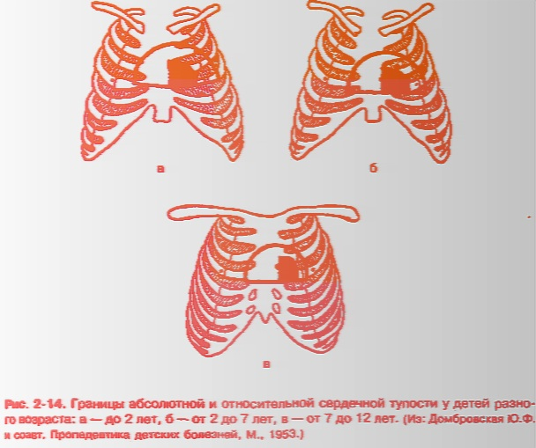

Slide 23
Границы относительной сердечной тупости у детей
Граница | Возрастные группы
 | до 2 лет | 2-7 лет | 7-12 лет
Верхняя | II ребро | II межреберье | III ребро
Правая | Правая парастернальная линия | Кнутри от правой парастернальной линии | Выходит за правый край грудины не более чем на 1 см
Левая | На 1,5-2 см кнаружи от среднеключичной линии | На 0,5-1,5 см кнаружи от среднеключичной линии | По среднеключичной линии или на 0,5-1 см кнутри от неё

Slide 24
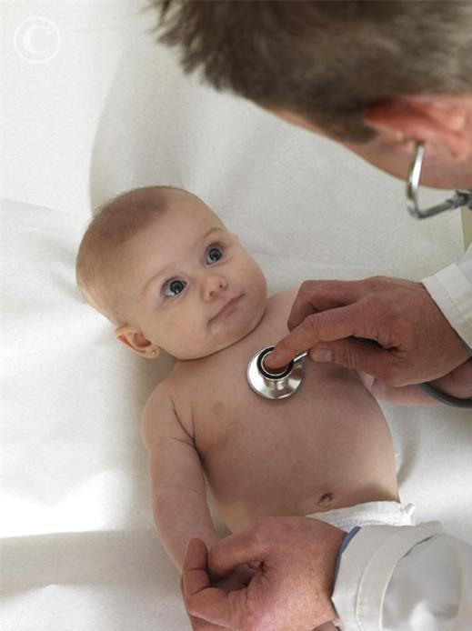
Правый и левый желудочки у новорождённого одинаковы, толщина их стенок около 5 мм. Миокард левого желудочка растёт быстрее, чем правого из-за нарастания сосудистого сопротивления и АД.
Нарастание массы сердца:
к 8 мес в 2 раза,
к 3 годам – в 3 раза,
к 6 годам – в 11 раз.

Slide 25
До 2 лет интенсивнее растут предсердия, с 2 до 10 лет – всё сердце в целом, после 10 лет – желудочки.
После 6 лет
форма сердца как у взрослых
(овальная или грушевидная).

Slide 26
Особенности строения миокарда
Гистологически миокард новорожденного имеет очень тонкие мышечные волокна, слабо развиты соединительная ткань, продольная фибриллярность и поперечная исчерченность.
Ядра представлены в большом количестве, но они мелкие, малодифференцированные.
Гистологическая структура становится как у взрослых к 10 годам жизни.

Slide 27
Развитие гистологических структур проводниковой системы сердца (специализированный миокард, лишенный сократительной функции) заканчивается к 14 – 15 годам.

Slide 28
С возрастом увеличивается кровоток через скелетные мышцы и почки, а доля минутного объема крови, протекающей через сосуды мозга, уменьшается.
Своеобразие кровоснабжения мозга детей раннего возраста определяется наличием родничков, сглаживающих колебания давления в полости черепа, особенно при крике.

Slide 29
Пульс
Пульс у детей всех возрастов более частый, чем у взрослых. С возрастом частота его постепенно уменьшается.
Частота пульса (в мин.):
новорожденный – 140 уд.,
1 год – 110 уд.,
5 лет – 105-100 уд.,
до 10 лет – 90 уд.,
старше – до 80 уд.

Slide 30
Это объясняется более быстрой сокращаемостью сердечной мышцы в связи с меньшим влиянием блуждающего нерва и более интенсивным обменом веществ.
Повышенные потребности тканей растущего организма в крови удовлетворяются относительным увеличением минутного объема сердца.
Крик, беспокойство, повышение температуры тела вызывают у детей учащение пульса.

Slide 31
Артериальное давление
Артериальное давление у детей тем ниже, чем младше ребенок.
У новорожденного ребенка систолическое давление составляет в среднем около 70 мм рт. ст.,
к году АД увеличивается до 90 мм рт. ст.
Рост давления происходит более интенсивно в первые 2–3 года жизни и в пубертатном периоде.

Slide 32
O
Повышение давления с возрастом идет параллельно росту скорости распространения пульсовой волны по сосудам мышечного типа и связано с повышением их тонуса.
С возрастом увеличивается удельное периферическое сопротивление за счет:
увеличения длины резистивных сосудов и извилистости капилляров;
снижения растяжимости стенок резистивных сосудов;
усиления тонуса гладких мышц сосудов.

Slide 33
Сумма частоты пульса и величины систолического артериального давления во все периоды детства равна примерно 200.
Высота венозного давления у детей в норме колеблется от 35 до 120 мм вод. ст. (3-8 мм рт. ст.).
С возрастом происходит увеличение ударного и минутного объема крови.

Slide 34
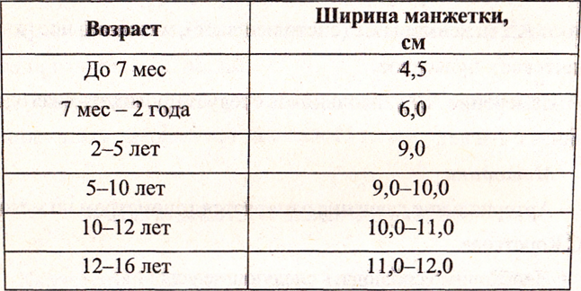
Артериальное давление
Артериальное давление у детей измеряется тонометром или сфигмоманометром,
размер манжеток зависит от возраста ребенка (ширина манжетки должна составлять примерно 2/3 окружности плеча).

Slide 35
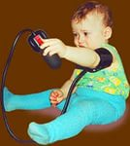
Артериальное давление
У детей до 1 года АД = 76 + 2 n, где 76 – максимальное давление у новорожденного; n - число месяцев жизни.
У детей старше года – максимальное АД = 90 + 2 n , где n – возраст ребенка в годах (формула И. М. Воронцова).
Минимальное артериальное давление составляет 1/2–2/3 максимального.

Slide 36
У здоровых детей артериальное давление на нижних конечностях на 5–15 мм рт. ст. выше, чем на верхних.
Для измерения артериального давления на ногах манжетка накладывается на нижнюю треть бедра, а стетоскоп прикладывается к подколенной ямке.

Slide 37
Функциональные особенности
органов кровообращения у детей:
Высокий уровень выносливости и трудоспособности детского сердца, что связано с относительно большой его массой и лучшим кровоснабжением, а также с отсутствием хронических инфекций, интоксикаций и вредностей;
Физиологическая тахикардия, обусловленная малым V сердца при высоких потребностях в O2 и других веществах, а также симпатикотонией, свойственной детям раннего возраста;
Низкое АД из-за малого V крови, поступающей с каждым сердечным сокращением и низкого периферического сосудистого сопротивления из-за большей ширины и эластичности артерий;
Возможность развития функциональных расстройств деятельности и патологических изменений в связи с неравномерностью роста сердца, особенностями иннервации и нейроэндокринной (в пубертатном периоде) регуляции.

Slide 38
Выводы:
Относительно большая масса сердца, относительно более широкие отверстия сердца и просветы сосудов являются факторами, облегчающими циркуляцию крови у детей.
Для детей раннего возраста характерны малый систолический объем крови и высокая частота сердцебиений, а минутный объем крови на единицу массы тела относительно велик.
Относительно большее количество крови и особенности энергетического обмена у детей заставляют сердце выполнять работу, относительно большую, чем работа сердца взрослого человека.
Резервные же возможности сердца в раннем возрасте ограничены из-за большей ригидности сердечной мышцы и короткой диастолы, высокой частоты сердечных сокращений.

Slide 39
Основные особенности ЭКГ у детей:
чем ребенок младше, тем в большей степени преобладает правый желудочек;
чем младше ребенок, тем короче интервалы ЭКГ;
из-за больших размеров предсердий наблюдается высокий зубец Р;
чем младше ребенок, тем в большем числе грудных отведений имеется отрицательный зубец Т;
миграция источника ритма в пределах предсердий;
альтернация зубцов желудочкового комплекса;
неполная блокада правой ножки пучка Гиса;
синусовая и дыхательная аритмии;
глубокий зубец Q в III стандартном отведении, грудных отведениях.

Slide 40
Семиотика поражений ССС
Расспрос
При расспросе прежде всего выясняют жалобы больного, время их появления и провоцирующие факторы.
Основные жалобы, характерные для патологии сердечно-сосудистой системы: • Слабость и быстрая утомляемость при физической нагрузке. • Одышка (нарушение частоты, ритма и глубины дыхания, субъективное ощущение недостатка воздуха) при физической нагрузке или в покое.

Slide 41
• Цианоз губ, ногтей, общий цианоз кожи в покое или при физической нагрузке. • Отёки ног, поясницы, лица. • Ощущение сердцебиения (больной чувствует удары своего сердца). • Обмороки.

Slide 42
Боли в области сердца (у детей старшего возраста). Необходимо уточнить их
локализацию,
время и частоту появления,
продолжительность,
интенсивность,
иррадиацию,
провоцирующие факторы,
характер болей,
реакцию на лекарственные и иные воздействия.

Slide 43
Возможно возникновение перемежающейся хромоты (боли в мышцах голеней, возникающие при физической нагрузке и исчезающие в покое), свидетельствующей о хронической недостаточности артериального кровообращения нижних конечностей.

Slide 44
Частота заболеваний ребёнка ОРВИ (и бронхолёгочными инфекциями в целом) и ангинами, есть ли в семье больные ревматизмом, пороками сердца и другими заболеваниями сердечно-сосудистой системы.
Отставание ребёнка в физическом развитии (в сравнении со сверстниками).

Slide 45
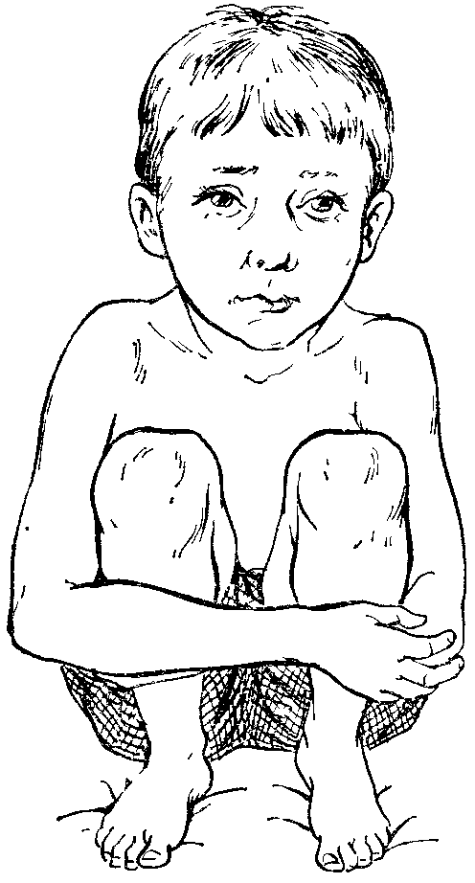
Осмотр
Общий осмотр
Оценивают ясность сознания, тяжесть состояния и положение больного.
О тяжести состояния пациента можно судить по АД, наличию одышки, цианоза, видимых отёков.

Slide 46
Положение больного при сердечной недостаточности может быть вынужденным. При выраженной сердечной недостаточности больной обычно лучше себя чувствует в постели с высоким изголовьем, предпочитает лежать на правом боку. При резко выраженной сердечной недостаточности пациент принимает полусидячее положение или сидит с опущенными ногами (ортопноэ; в этом положении выраженность одышки уменьшается). При острой сосудистой недостаточности больные обычно лежат, предпочитают низкое изголовье и стараются меньше двигаться.

Slide 47
Цианоз — симптом, зависящий от состояния капиллярной сети, периферической циркуляции, количества не насыщенного кислородом НЬ, наличия аномальных форм НЬ и других факторов. • Акроцианоз (периферический цианоз) — признак нарушения периферического кровообращения, характерный для правожелудочковой недостаточности (застой крови по большому кругу кровообращения), пороков сердца. • Генерализованный (центральный) цианоз — признак артериальной гипоксемии вследствие различных причин.

Slide 48
Интенсивный тотальный цианоз кожи и видимых слизистых оболочек с фиолетовым оттенком обычно выявляют у детей при ВПС, первичной лёгочной гипертензии, венозно-артериальном шунте и других тяжёлых сердечно-сосудистых заболеваниях.
Цианоз с вишнёво-красным оттенком — признак стеноза лёгочной артерии и неревматического кардита с малой полостью левого желудочка.
Лёгкий цианоз с бледностью — симптом тетрады Фалло.

Slide 49
• Цианоз дифференцированный (более выраженный на руках, чем на ногах) — признак транспозиции магистральных сосудов с наличием коарктации или стеноза аорты.
Бледность кожи и слизистых оболочек обычно наблюдают при аортальных пороках сердца (стенозе или недостаточности).

Slide 50
Сердцебиение (при патологии сердца и без неё) • Чаще это признак функциональных нарушений нервной регуляции или результат рефлекторных влияний других органов.
Чаще возникает у детей в препубертатном и пубертатном периодах, особенно у девочек. Его наблюдают при СВД, анемии, эндокринных болезнях (тиреотоксикозе, гиперкортицизме и др.), патологии ЖКТ, лихорадочных состояниях, инфекционных болезнях, эмоциональных стрессах, высоком стоянии диафрагмы, курении.

Slide 51
• Реже сердцебиение обусловлено патологией сердца, но может быть очень важным для диагностики. Например, сердцебиение бывает единственным признаком пароксизмальной тахикардии.

Slide 52
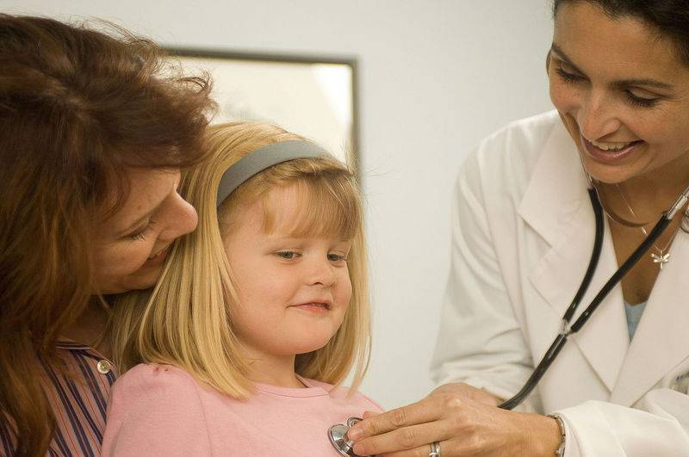
Ощущение «перебоев» возникает при экстрасистолии.
Когда экстрасистолия развивается на фоне тяжёлой сердечной патологии, субъективные ощущения у больных обычно отсутствуют.

Slide 53
Кардиалгии (боли в области сердца) возникают при многих заболеваниях.
Кардиалгии, обусловленные поражением сердца, отмечают при аномальном коронарном кровообращении (боли при коронарной недостаточности — сдавливающие, сжимающие — локализуются за грудиной, могут распространяться на шею, челюсть и плечи, провоцируются физической и эмоциональной нагрузками), перикардитах (усиливаются при движении, глубоком вдохе), резком увеличении размеров сердца или магистральных сосудов.

Slide 54
• Кардиалгии
при отсутствии изменений в сердце возникают у эмоционально лабильных детей при неврозах (локализуются чаще в области верхушки сердца, ощущаются как жгучие, колющие или ноющие, сопровождаются эмоциональными проявлениями). • Рефлекторные боли в области сердца могут возникать при патологии других органов (язвенной болезни желудка и двенадцатиперстной кишки, холецистите, диафрагмальной грыже, добавочном ребре и др.). • Боли в левой половине грудной клетки могут быть обусловлены острыми заболеваниями органов дыхания (трахеитом, плевропневмонией и др.).

Slide 55
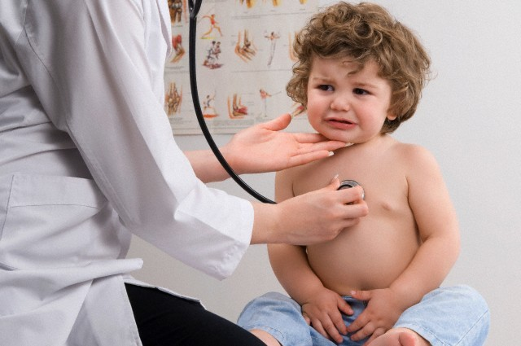
• Боли в грудной клетке и прекардиальной области отмечают при травме и заболеваниях позвоночника, опоясывающем герпесе, заболеваниях мышц,

Slide 56
Одышка — симптом, обусловленный сердечной недостаточностью, приводящей к застою крови в лёгких, снижению эластичности лёгочной ткани и уменьшению площади дыхательной поверхности.
Сердечная одышка
носит экспираторный или смешанный характер,
усиливается в положении лёжа и уменьшается в положении сидя (ортопноэ).

Slide 57
• Одышка — один из первых признаков, указывающих на возникновение застойных явлений в малом круге кровообращения
вследствие нарушения оттока крови из лёгочных вен в левое предсердие, что наблюдают
- при митральном стенозе (и других пороках сердца, в том числе врождённых, в первую очередь тетраде Фалло),
- при кардите с уменьшением полости левого желудочка,
- при слипчивом перикардите,
- при недостаточности митрального клапана и др.

Slide 58
• Одышка может быть обусловлена правожелудочковой недостаточностью при остром или хроническом лёгочном сердце и эмболии лёгочной артерии. • Приступообразное усиление одышки в сочетании с усугублением цианоза носит название одышечно-цианотических приступов.
Регистрируют такие приступы у детей с ВПС «синего типа», в первую очередь при тетраде Фалло.

Slide 59
Кашель при заболеваниях ССС
развивается вследствие резко выраженного застоя крови в малом круге кровообращения и обычно сочетается с одышкой.
Кашель может быть и рефлекторным, возникающим вследствие раздражения ветвей блуждающего нерва расширенным левым предсердием, дилатированной лёгочной артерией или аневризмой аорты.

Slide 60
Отёки при заболеваниях сердца развиваются при выраженном нарушении кровообращения и свидетельствуют о правожелудочковой недостаточности.
Обмороки у детей чаще всего представлены следующими вариантами. • Вазовагальные — нейрогенные (психогенные), доброкачественные, возникающие из-за ухудшения кровоснабжения головного мозга при артериальной гипотензии на фоне СВД при первичном повышении тонуса блуждающего нерва. • Ортостатические (после быстрого изменения положения тела с горизонтального на вертикальное), происходящие вследствие нарушения регуляции АД при несовершенстве рефлекторных реакций.

Slide 61
• Синокаротидные, развивающиеся в результате патологически повышенной чувствительности каротидного синуса (провоцируются резким поворотом головы, массажем шеи, ношением тугого воротника).
• Кашлевые, возникающие при приступе кашля, сопровождающегося падением сердечного выброса, повышением внутричерепного давления и рефлекторным увеличением резистентности сосудов головного мозга.

Slide 62
• Кардиогенные обмороки регистрируют у детей на фоне уменьшения сердечного выброса (стеноз аорты, тетрада Фалло, гипертрофическая кардиомиопатия), а также при нарушениях ритма и проводимости (блокады сердца, тахикардии на фоне удлинения интервала Q—Т, дисфункции синусового узла и др.).

Slide 63
Сердечный горб — признак значительной кардиомегалии, возникает обычно в раннем детстве. Парастернальное выбухание формируется при преимущественном увеличении правых, левостороннее — при увеличении левых отделов сердца. Наблюдают при ВПС, хронических кардитах, кардиомиопатиях.

Slide 64
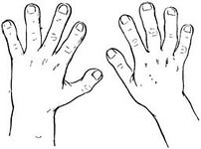
Деформации пальцев по типу «барабанных палочек» с ногтями в форме «часовых стёкол» отмечают при ВПС «синего типа», подостром инфекционном эндокардите, а также хронических заболеваниях лёгких.

Slide 65
Изменения верхушечного толчка возможны при различных состояниях.
Смещение верхушечного толчка отмечают как при кардиальной (увеличении левого и правого желудочков, увеличении всей массы сердца, декстрокардии), так и экстракардиальной патологии: высоком или низком стоянии диафрагмы вследствие асцита, метеоризма, эмфиземы, ожирения; смещении средостения из-за повышения давления в одной из плевральных полостей при гидро- и пневмотораксе, спаечных процессах, ателектазах.

Slide 66
Ослабление верхушечного толчка чаще вызвано экстракардиальными причинами (ожирением, эмфиземой), но может возникать и при отёках (гидроперикард), экссудативном перикардите, пневмоперикарде.
Усиление верхушечного толчка отмечают вследствие гипертрофии левого желудочка при аортальных пороках, митральной недостаточности, артериальной гипертензии.

Slide 67
Высокий резистентный верхушечный толчок возможен при усилении сокращений сердца (тиреотоксикоз), гипертрофии левого желудочка (недостаточность аортальных клапанов, «спортивное» сердце), тонкой грудной клетке, высоком стоянии диафрагмы, расширении средостения. Разлитой верхушечный толчок выявляют при смещении сердца кпереди, дилатации левого желудочка (аортальная или митральная недостаточность, стеноз устья аорты, артериальная гипертензия, острое повреждение миокарда).

Slide 68
Сердечный толчок может быть виден и пальпируется у худощавых детей при тяжёлом физическом напряжении, тиреотоксикозе, смещении сердца кпереди, гипертрофии правого желудочка.

Slide 69
Патологическая пульсация • Пульсация сонных артерий («пляска каротид») — симптом недостаточности клапанов аорты, обычно сопровождающийся непроизвольным киванием головой (симптом Мюссе). • Набухание и пульсация шейных вен — признаки повышения ЦВД, возникающие при правожелудочковой недостаточности. Отмечают при сдавлении, облитерации или тромбозе верхней полой вены, что сопровождается отёком лица и шеи («воротник» Стокса). Пульсацию шейных вен наблюдают также при препятствии оттоку крови из правого предсердия и недостаточности трёхстворчатого клапана.

Slide 70
Патологическая пульсация в эпигастральной области сопровождает выраженную гипертрофию или дилатацию правого желудочка (митральный стеноз, недостаточность трёхстворчатого клапана, лёгочное сердце).
Пульсация, расположенная ниже эпигастральной области слева от срединной линии живота, указывает на аневризму брюшной аорты.

Slide 71
Усиленная пульсация
во втором межреберье справа от грудины бывает при аневризме восходящей аорты или недостаточности клапана аорты;
во втором и третьем межреберьях слева от грудины указывает на расширение лёгочной артерии вследствие лёгочной гипертензии;
в яремной ямке возможна при увеличении пульсового давления в аорте у здоровых детей после тяжёлой физической нагрузки, а также при аортальной недостаточности, артериальной гипертензии, аневризме дуги аорты.

Slide 72
Аускультация
Выслушивание проводится в общепринятых точках (местах наилучшего выслушивания звуковых явлений) в определенной последовательности.
При подозрении на заболевание не ограничиваются аускультацией только классических точек, а выслушивают всю область сердца, а также ряд экстракардиальных точек.

Slide 73
Для удобства классические точки обозначаются цифрой (по межреберью) и первыми буквами топографических линий:
точка митрального клапана – 4(5) ЛСК,
точка аортального клапана – 2ПС
(второе межреберье по правому краю грудины),
точка пульмонального клапана – 2ЛС,
точка трикуспидального клапана – 4ЛС,
точка Боткина – ³/₄ ЛС.

Slide 74
Порядок выслушивания:
Область верхушечного толчка – четвертое или пятое межреберье по левой срединно-ключичной линии – проекция митрального клапана;
Второе межреберье справа у края грудины – звуковые явления с аортального клапана;
Второе межреберье слева у края грудины – звуковые явления с клапана легочной артерии;
В области мечевидного отростка грудины, чуть правее от срединной линии – звуковые явления с трикуспидального клапана.

Slide 75
«Пятая точка» – точка Боткина располагается на уровне III – IV межреберья по левому краю грудины – место выслушивания звуковых явлений с аортального и митрального клапанов.
Аускультативная характеристика включает оценку:
ритмичности (ритмичные, аритмичные),
звучности (глухие, приглушенные, звучные, хлопающие),
ясности или компактности (ясные, или компактные, расщепление, раздвоение) тонов и
их соотношения.
Помимо этого, указывают наличие экстратонов, шумов.

Slide 76
I тон
возникает во время систолы после длинной паузы, соответствует пульсовому удару на сонной и лучевой артериях или верхушечному толчку. По характеру он продолжительный и низкий. Как правило, его амплитуда в полтора-два раза выше амплитуды II тона на верхушке, примерно равна амплитуде II тона в точке Боткина и в полтора-два раза меньше амплитуды II тона на основании сердца (точки аортального и пульмонального клапана).

Slide 77
II тон
образуется во время диастолы после короткой паузы, менее продолжительный и более высокий, чем I тон.
При сравнении амплитуды II тона на основании сердца можно отметить акцент II тона на легочной артерии (амплитуда II тона в точке пульмонального клапана выше, чем в точке аортального клапана) или на аорте (обратная ситуация). Небольшое преобладание II тона на легочной артерии по сравнению с аортальной точкой физиологично для детского возраста (до 12-13 лет).

Slide 78
III тон
Довольно часто, особенно у детей с астеническим телосложением, выслушивается III тон, который следует почти сразу за II тоном. Критерием его физиологичности является сравнительно низкая амплитуда (меньше половины I тона в точке выслушивания).

Slide 79
IV тон
в норме практически никогда не выслушивается.
Кроме тонов, могут выслушиваться и другие звуковые явления. Например,
во время систолы – экстратоны изгнания, натяжения папиллярных мышц,
а во время диастолы – щелчок (тон) открытия митрального клапана.

Slide 80
Ослабление или усиление звучности тонов не обязательно указывает на заболевание сердца.
На изменение звучности большое влияние оказывают степень развития подкожного жирового слоя, мускулатуры, эмоциональное состояние ребенка.
Экстракардиальная патология (например, эмфизема, скопление жидкости в плевральной полости, уплотнение легкого, анемия) также может изменить звучность тонов сердца.

Slide 81
Физиологическое раздвоение I тона обусловлено неодновременным закрытием атриовентрикулярных клапанов,
II тона – неодновременным закрытием клапанов аорты и легочной артерии, что обусловлено различной продолжительностью сокращения правого и левого желудочков.

Slide 82
После выслушивания тонов сердца обращают внимание на наличие шумов, которые могут быть связаны с анатомическими изменениями в строении сердца (органические) или с нарушением функции неизмененных клапанов (функциональные).
При выслушивании шума необходимо определить следующие его характеристики: фазу сердечной деятельности, в которую он выявляется (систолический, диастолический шум);

Slide 83
По продолжительности различают короткий шум (выслушивается до ½ систолы или диастолы) и продолжительный шум (больше ½ систолы или диастолы).
Более точное отношение к фазе сердечного цикла предусматривает выделение
протосистолического (протодиастолического) шума выслушивается в первую ⅓ систолы (диастолы);
мезосистолического (мезодиастолического) шума - выслушивается в среднюю ⅓ систолы (диастолы);
метасистолического (метадиастолического) шума - выслушивается в последнюю треть систолы (диастолы).

Slide 84
Метасистолический шум часто называют поздним систолическим или предиастолическим шумом.
Метадиастолический – поздним диастолическим или пресистолическим. Если шум выслушивается на протяжении всей систолы (диастолы) и не связан с тонами сердца, он называется голосистоличеким (голодиастолическим).
Связь с тонами. Шум может быть связан с тонами, а может выслушиваться после паузы. В случае выслушивания шума на протяжении всей систолы (диастолы) в тесной связи с тонами сердца он называется пансистолическим (пандиастолическим).

Slide 85
Эпицентр шума. Место его наилучшего выслушивания (punctum maximum)
Силу, или звучность, можно оценить по амплитуде шума.
Если шум не превышает ¹/₂ амплитуды I тона в точке выслушивания, он называется низкоамплитудным (тихим, слабым).
Если амплитуда шума не превышает амплитуды I тона в точке выслушивания, он называется среднеамплитудным.
Если амплитуда шума превышает амплитуду I тона в точке выслушивания, он называется высокоамплитудным (сильным, громким).

Slide 86
Тембр шума. Он может быть
музыкальным,
неопределенным,
жестковатым,
мягким,
жестким,
дующим,
грубым.
Как правило, такой тембр характерен для систолических шумов.

Slide 87
Диастолические шумы обычно по тембру напоминают «льющуюся воду», но могут быть и
рокочущими,
грохочущими,
раскатистыми.

Slide 88
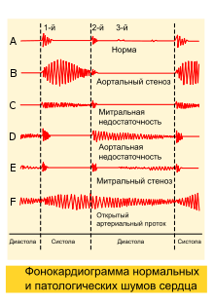
Форма шума
Шум может быть
убывающим,
возрастающим,
ромбовидным,
лентовидным.

Slide 89
Проводимость, или иррадиация шума
Для разных патологических ситуаций характерна различная иррадиация шума:
при открытом артериальном протоке шум обычно хорошо проводится в левую подключичную область,
при недостаточности митрального клапана — в левую подмышечную область по линии верхушечного толчка,
при коарктации аорты — в межлопаточную область вдоль позвоночника,
при дефекте межжелудочковой перегородки -вдоль нижней трети грудины.

Slide 90
Зависимость от положения и нагрузки
Аускультацию обязательно проводить не только лежа и стоя, но и в момент перехода из горизонтального в сидячее положения, в положении лежа на левом боку (особенно для патологии митрального клапана).
Большое значение имеет выслушивание до и после нагрузки.
Дифференциальная диагностика функциональных и органических шумов приводится в таблице.

Slide 91
Дифференциальная диагностика функциональных и органических шумов
Свойства шума | Функциональный | Органический
Тембр | Мягкий, неопределенный, музыкальный | Жесткий, грубый, дующий
Продолжительность | Короткий, занимает меньшую часть систолы | Длинный, занимает большую часть систолы
Иррадиация | Распространяется мало, не распространяется за пределы сердца | Хорошо распространяется по области сердца и за ее пределами
Изменение при нагрузке | Значительно изменяется, чаще ослабевает | Изменяется мало, если изменяется, то чаще усиливается
Связь с тонами | Не связан | Обычно связан

Slide 92
Функциональные («невинные») шумы связаны с ростом и формированием сердца, частое их определение является особенностью детского возраста.
Следует, однако, помнить, что врожденные пороки и другая патология сердца может скрываться за функциональными аускультативными феноменами.
Поэтому необходимо проводить тщательное обследование ребёнка для исключения патологии сердца.

Slide 93
Благодарю за внимание!

